Slide 1

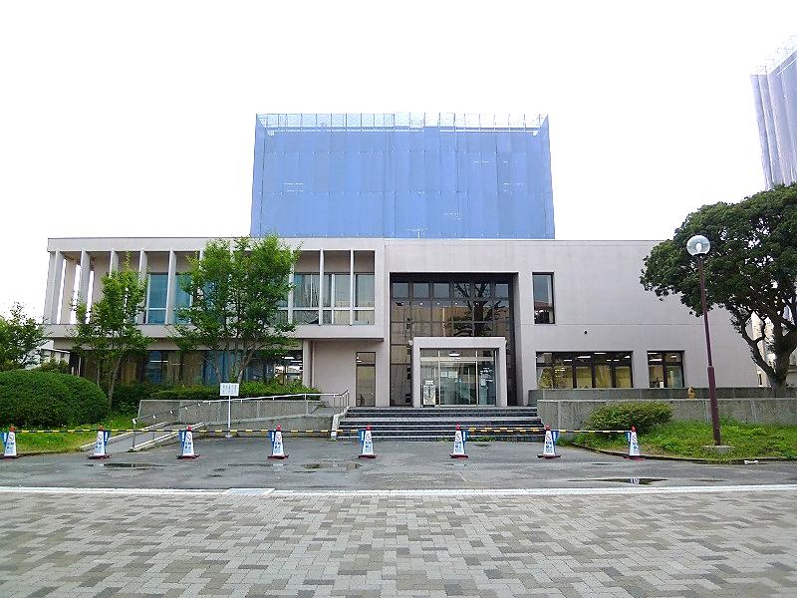
2012年度
図書館ガイダンス
図書館キャラクター
「わらづと君」
2012年4月17日(火) 2限目『都市システム情報処理』

Slide 2
目次
１． 工学部分館概要
２．図書館を使った調査・情報収集フロー
３．図書の探し方
４．雑誌論文の探し方
５．工学部分館にない本は
６．わからないことがあったときは
７. 理科年表

Slide 3
１． 工学部分館概要

Slide 4
蔵書冊数
（H２３．３．３１現在）
１．工学部分館概要

Slide 5
工学部の特徴
工学部は約8割
が自然科学・工学分野
１．工学部分館概要

Slide 6
開館時間
授業期間 | 平日 8:30～21:45 土・日 11:00～19:00 祝日 休館
休業期間 | 平日 8:30～17：００ 土日・祝日 休館
＊夏季休業期間中は土曜短縮開館（13:20～16：50）
＊臨時休館あり （館内の掲示・HPで通知）
１．工学部分館概要

Slide 7
貸出期間
 | 利用者 | 冊数 | 期間
図 書 | １～３年生 | 10冊 | 14日
 | ４年生 | 15冊 | 28日
 | 大学院生 | 20冊 | 28日
視聴覚資料 | 全利用者 | 5点 | 7日
※図書は予約がなければ、一回まで貸出期間の更新可
１．工学部分館概要

Slide 8
２．図書館を使った
調査・情報収集フロー

Slide 9
２．図書館を使った調査情報収集フロー
工学部分館にある？
工学部分館で利用
ＹＥＳ
ＮＯ
Webで読める？
Webからダウンロード
ＹＥＳ
ＮＯ
取り寄せ
可能？
他館から取り寄せて利用
ＹＥＳ

Slide 10
３．図書の探し方

Slide 11
①書棚から探す
０ 総記
１ 哲学
２ 歴史
３ 社会科学
４ 自然科学
５ 技術・工学
６ 産業
７ 芸術・美術
８ 言語
９ 文学
日本十進分類法
50技術．工学
51 建設工学.土木工学
52 建築学
53 機械工学．原子力工学
54 電気工学．電子工学
515 橋梁工学
516 鉄道工学
517 河海工学．
河川工学
3.図書の探し方

Slide 12
①書棚から探す
● ● ● ● ●
図１ 書棚の並び
3.図書の探し方

Slide 13
①書棚から探す
464
464
464.55
469.41
8
Sei
Hor
Nih
2
1
図２ ラベルの並び
3.図書の探し方

Slide 14
②OPACで探す
OPAC(Online Public Access Catalogue)で
いつでもどこでも 茨大にある本が検索できます。
検索できるもの
本館、工学部分館、農学部分館にある、
・図書 ・雑誌 ・視聴覚資料
オー パック
3.図書の探し方

Slide 15
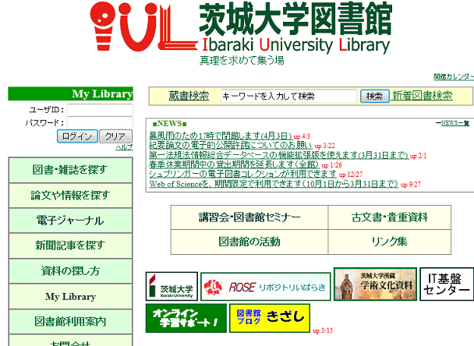
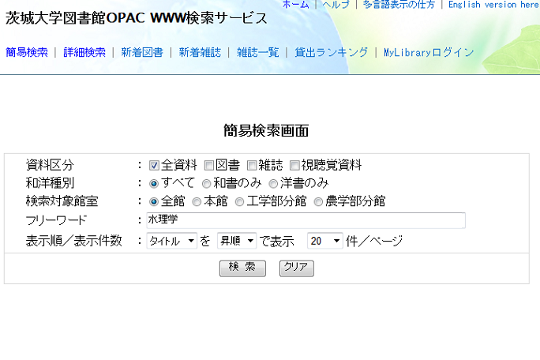
②OPACで探す
①図書館ＨＰを開く
②ＯＰＡＣ画面
蔵書検索をクリック
キーワードを入力し、
検索開始をクリック
3.図書の探し方

Slide 16
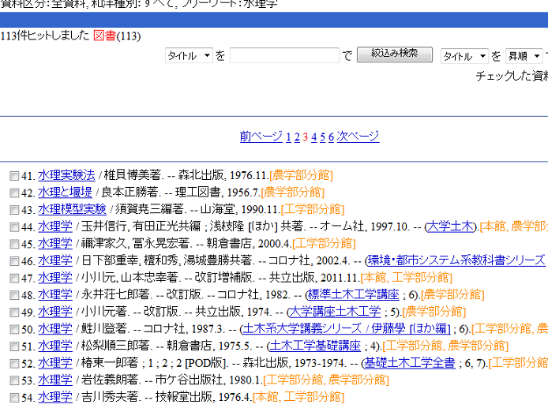
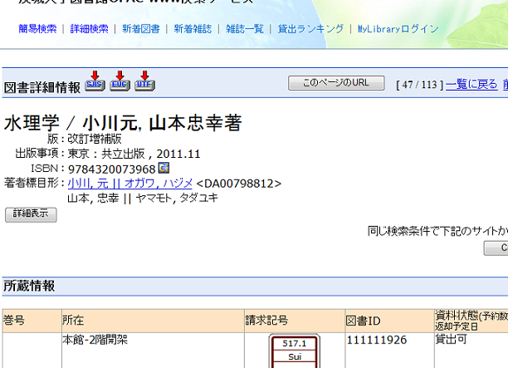
②OPACで探す
③検索結果が表示される
④詳細画面が表示される
タイトルをクリック
3.図書の探し方

Slide 17
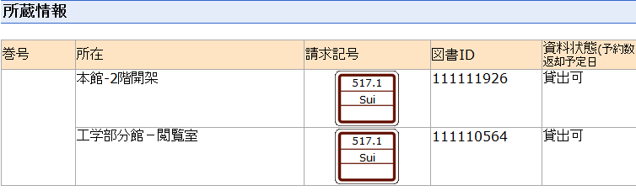
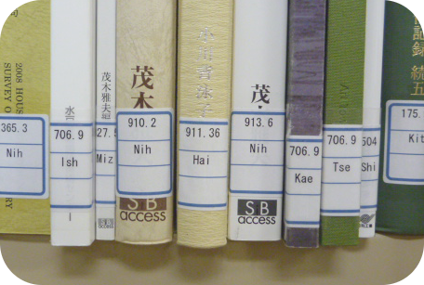
②OPACで探す
所在で、どの図書館のどの部屋・コーナーにあるか確認。
請求記号で、その中のどこにあるかを探す。
3.図書の探し方

Slide 18

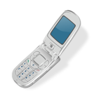
②OPACで探す
OPACは携帯でも
検索できるよ♪
3.図書の探し方

Slide 19
OPAC演習問題
それぞれOPACで検索してみよう。
Q1．和田明[ほか]著『やさしい水理学』。
・所蔵場所は？
・請求記号は？
Q2．村上良丸著『トンネルの歴史』の第1巻。
・所蔵場所は？
・請求記号は？
Q3．伊藤學著『鋼構造学』の最新のもの。
・所蔵場所は？
・請求記号は？
2.図書の探し方
Notes:
解答 ：
A1. 工学部分館－閲覧室、517.1:Yas
A2. 工学部分館－書庫、 5１4.9:Mur:1
A3. 工学部分館－閲覧室、524.6:Kok 改訂増補版 ※版が違えば別の図書として扱う

Slide 20
４．雑誌論文の探し方

Slide 21
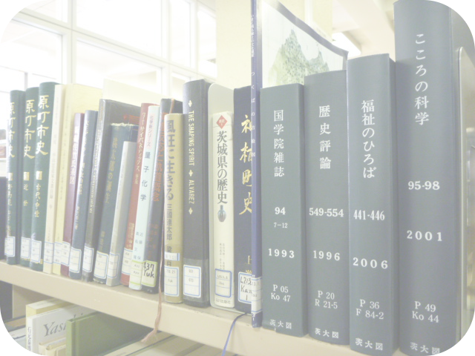
雑誌論文とは
・学術雑誌って何？
最新の学術情報を集めて、学会などが定期的に発行している資料のこと。
雑誌で発表 図書で発行
最新の論文は雑誌にしか載っていない！
4.雑誌論文の探し方

Slide 22
図書検索と雑誌論文検索
OPAC, CiNii Booksは雑誌単位で検索
CiNii Articlesは論文単位で検索
茨城大学理学部紀要
茨城大学教育学部紀要
茨城大学人文学部紀要
茨城太郎、水戸紀行
水戸花子、日立紀行
茨城大学人文学部紀要
茨城太郎、水戸紀行
水戸花子、日立紀行
論文名からは検索できない
論文名から検索できる
4.雑誌論文の探し方
Notes:
図書検索と雑誌論文検索

Slide 23
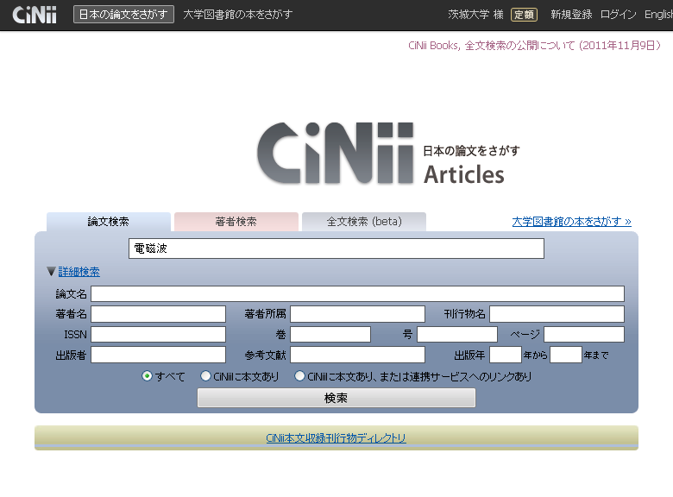
CiNii Articlesとは
CiNii Articles（日本の論文をさがす）は、
学協会刊行物・大学研究紀要・国立国会図書
館の雑誌記事索引データベースを収録。
約1,500万件の収録論
文のうち370万件は本文
へのリンクがある。
http://ci.nii.ac.jp/
学内外から利用可能だが、大学内からアクセスした方がより多くの本文にアクセス可能。
4.雑誌論文の探し方

Slide 24
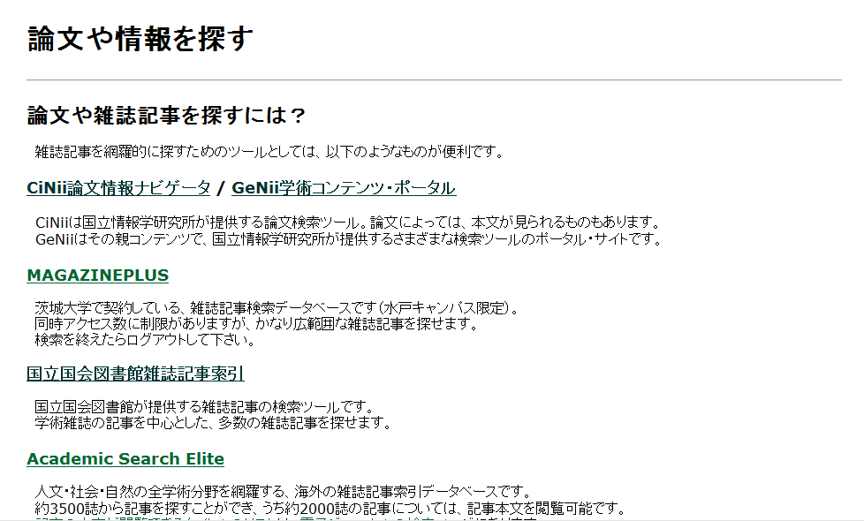
ＣｉＮｉｉ Articlesへのアクセス
茨城大学図書館ＨＰ
✔大学内だけでなく学外からも検索可能
4.雑誌論文の探し方
Notes:
24

Slide 25
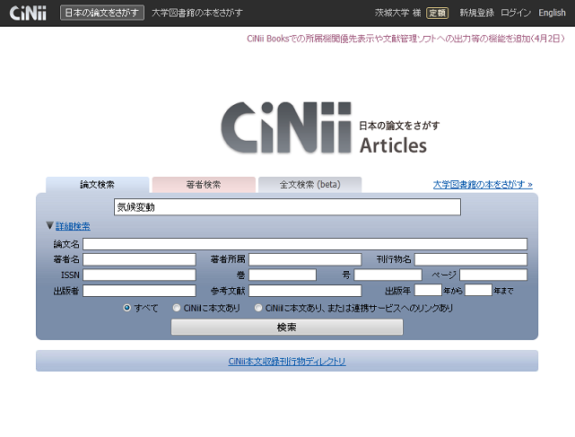
ＣｉＮｉｉ Articles 検索画面
詳細検索画面
①検索条件を入力
②検索ボタンをクリック
4.雑誌論文の探し方

Slide 26
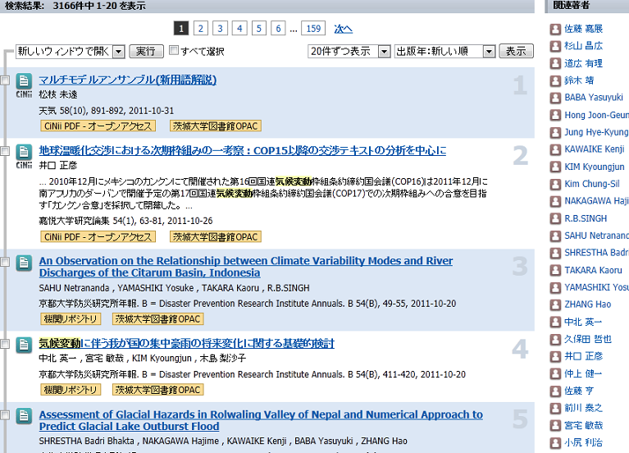
CiNiiの検索 一覧画面
検索結果の表示
論文名
掲載雑誌
茨大OPACリンク
本文リンク
4.雑誌論文の探し方

Slide 27
CiNii演習問題 １
横木裕宗先生の書いた
論文を検索して下さい。
4.雑誌論文の探し方

Slide 28
CiNii演習問題 2
津田和明さんが2009年に書いた
「鉄筋コンクリート造耐震壁のせん断強度算定法に関する研究」
という論文は茨城大学工学部分館で読むことができますか。
4.雑誌論文の探し方
Notes:
巻号まで確認する必要があることを説明する。

Slide 29
CiNii演習問題 3
「レンガ」と 「建築」の２つのキーワードで関連する文献を検索してください。
レンガ
建築
4.雑誌論文の探し方
Notes:
レンガ / 煉瓦 / れんが で検索結果が変わる。

Slide 30
５．工学部分館にない本は

Slide 31
5.工学部分館にない本は
本館・農分館から取り寄せる
・
日立市立記念図書館、県内公共図書館から借りる
・
他大学から取り寄せる
全てＭｙ Ｌｉｂrａｒｙから
２４時間申し込み可能！

Slide 32
ログイン方法
ログイン
＊ＩＤ、パスワードは学内ＰＣと同じ
5.工学部分館にない本は

Slide 33
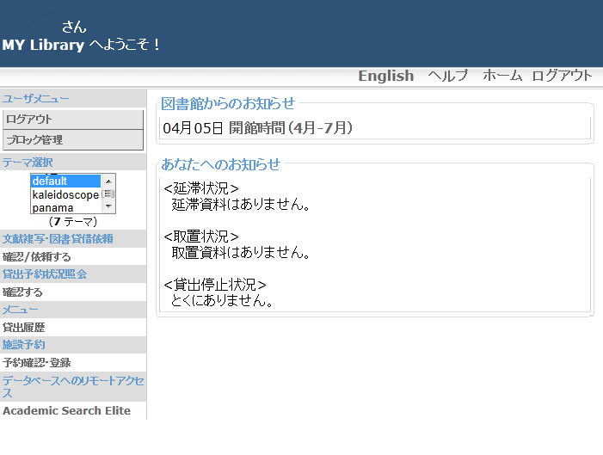
ログイン画面
文献複写・図書貸借申込
貸出・予約状況の確認
返却期限の延長
5.工学部分館にない本は

Slide 34
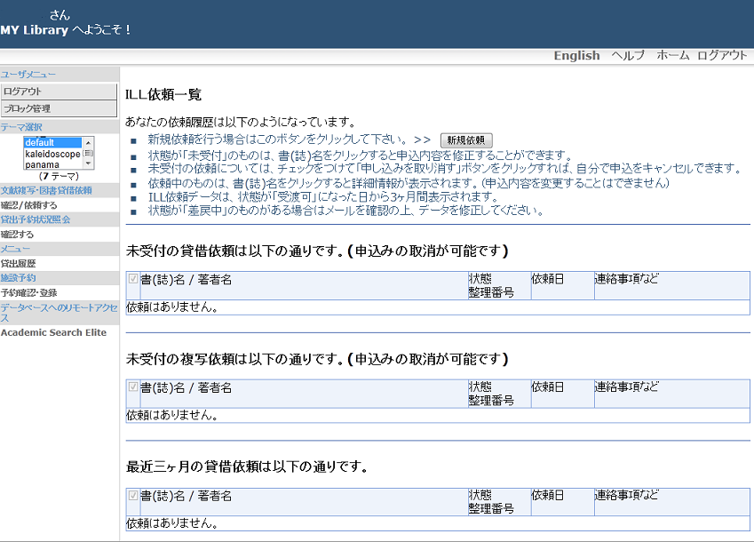
ILLサービス選択画面
5.工学部分館にない本は
Notes:
34

Slide 35
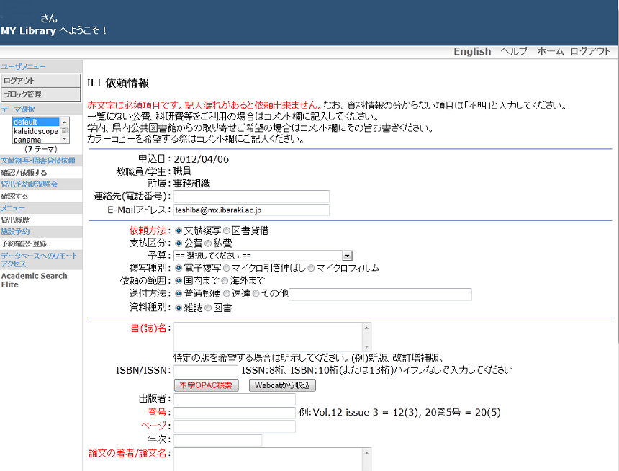
ILLサービス依頼画面
詳しい記入内容は次のスライドで
5.工学部分館にない本は
Notes:
35

Slide 36
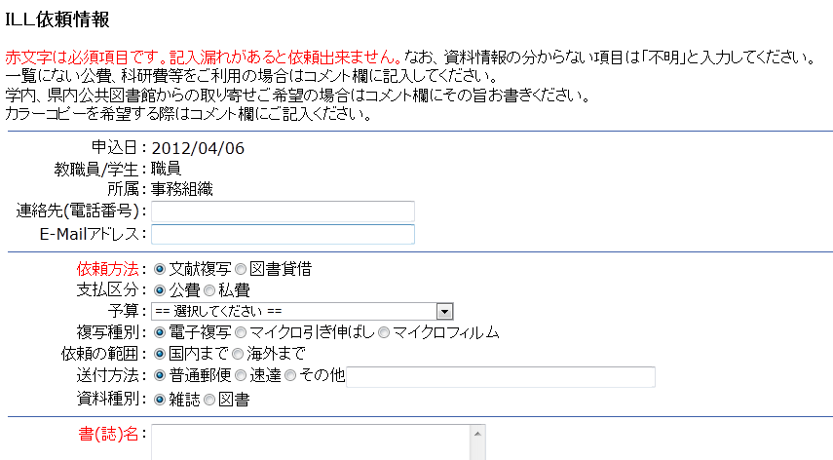
ILLサービスを申し込む
連絡先の記入、変更
依頼種別の選択
×
送付方法の選択
5.工学部分館にない本は
Notes:
36

Slide 37
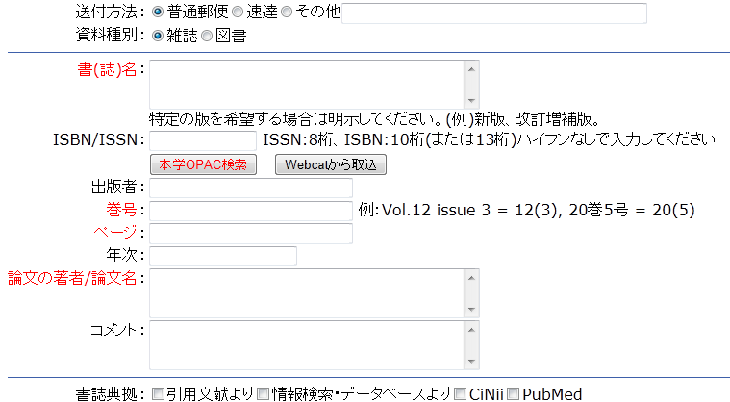
ILLサービスを申し込む
資料の種類
資料（本・雑誌）のタイトル
論文のタイトル、著者
分からない項目には
「不明」と記入してください
5.工学部分館にない本は
Notes:
37

Slide 38
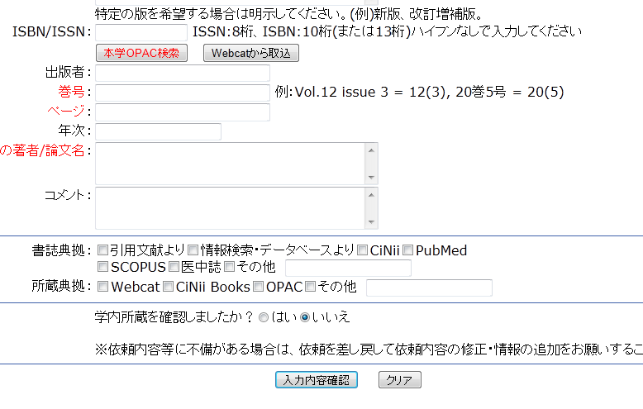
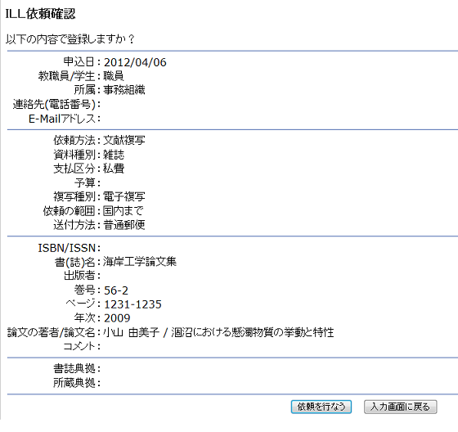
ILLサービスを申し込む
内容を確認して 依頼
5.工学部分館にない本は
Notes:
38

Slide 39
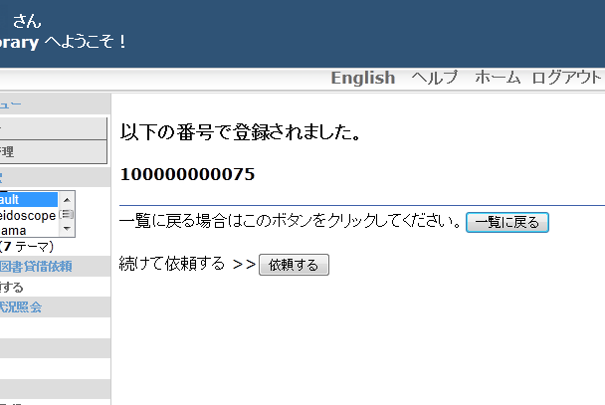
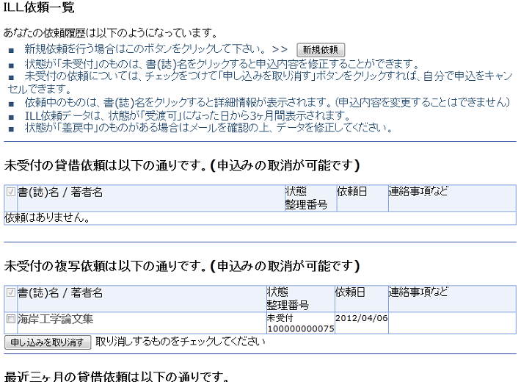
ILLサービスを申し込む
依頼を取り消す際はこちらから
5.工学部分館にない本は
Notes:
39

Slide 40
ILLサービス利用料金
 | 他大学 国会図書館 | 学内 | 県内公共 図書館
文献複写 | 有料 ３５～５０円/枚 ＋送料 | 有料 20円/枚 送料無料 | 有料
図書貸借 | 有料 １冊１，２００円程度 | 無料 | 無料
（参考 http://www.lib.ibaraki.ac.jp/guide/ill/ill.html）
5.工学部分館にない本は
Notes:
40

Slide 41
６．わからないことがあったときは

Slide 42
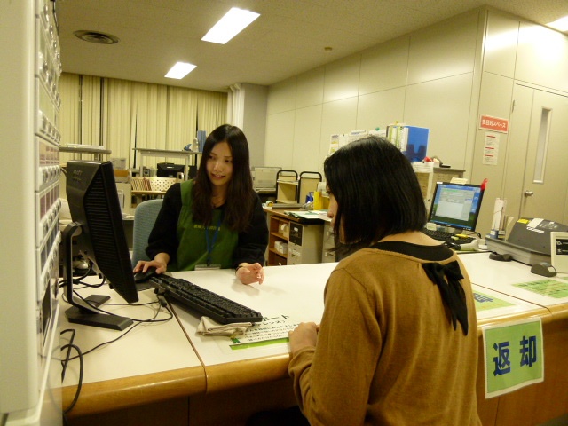
学習サポートカウンター
わからないことがある時は
お気軽にご相談下さい！
例えば、、、
・本や雑誌の探し方がわからない
・うまく情報が見つけられない
・調べ方がわからない
カウンター受付時間
平日８：３０～１７：００
6.わからないことがあったときは

Slide 43

オンライン学習サポート
（http://www.lib.ibaraki.ac.jp/toiawase/onlineref.html）
直接図書館に来られなくても相談に乗ります！
・図書館HPからアクセス
・24時間受付
・受付後、土日祝日を
除く24時間以内に連絡
します。
6.わからないことがあったときは

Slide 44

その他
いつでも気軽に声をかけてください♪
緑のエプロンが目印！
6.わからないことがあったときは

Slide 45
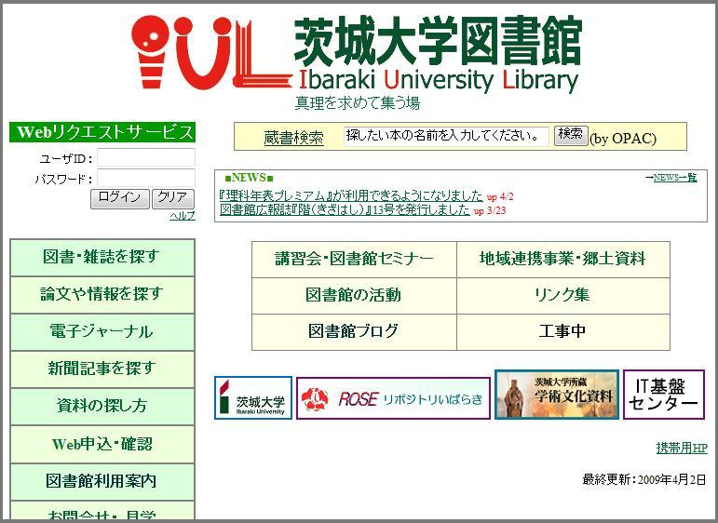
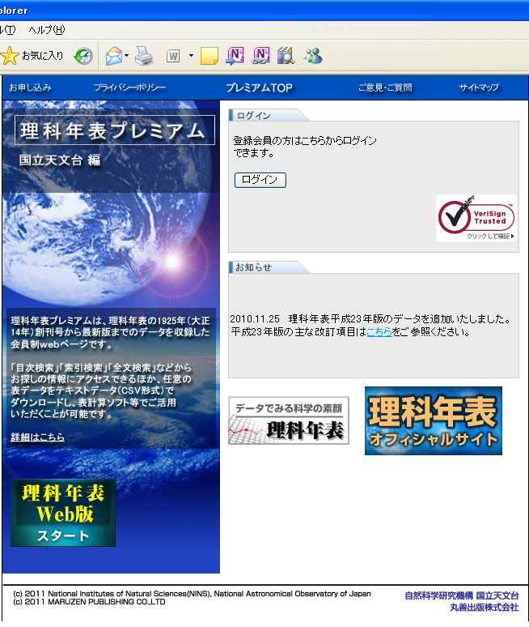
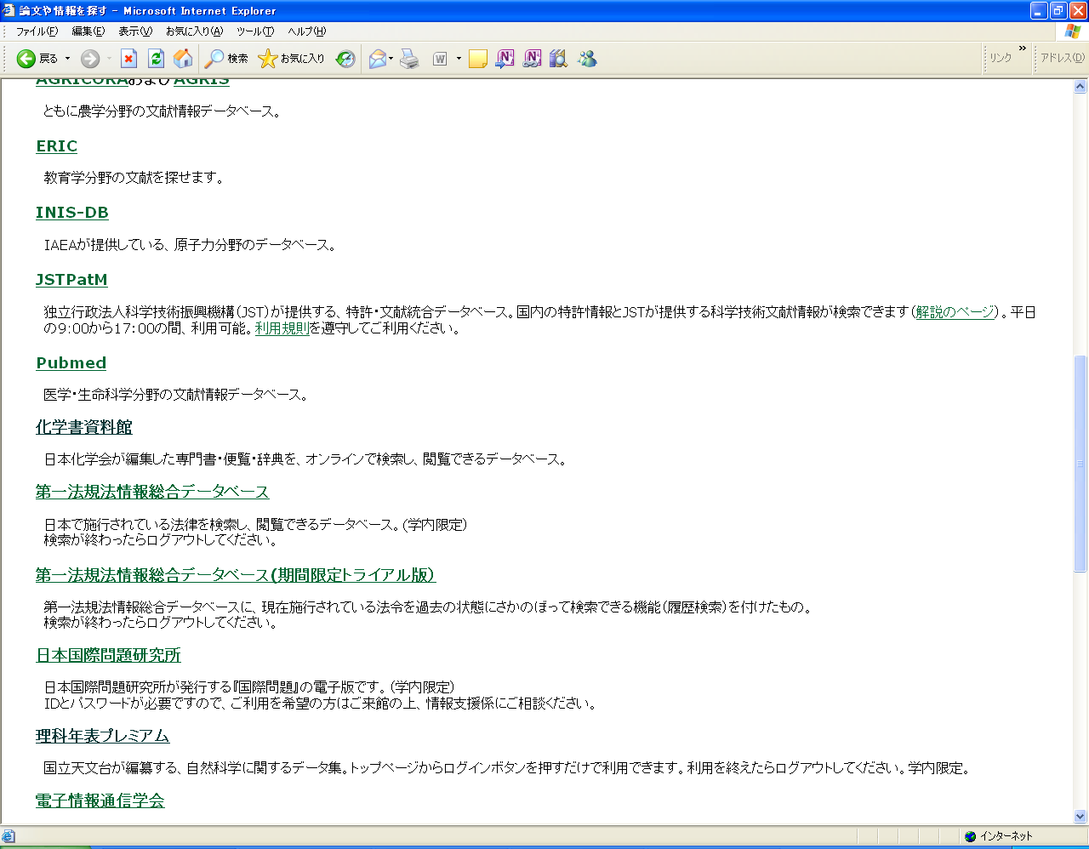
理科年表
①図書館ＨＰを開く
②選択
学内のパソコンからアクセス可能。冊子体の理科年表をオンラインで読むことができる。
データをダウンロードして使うことができる。

Slide 46
ご清聴ありがとうございました

